Slide 1
溶け込み版
障害福祉サービス等事業者と福祉・介護職員の皆さまへ
「福祉・介護職員処遇改善加算」のご案内
平成27年4月１日から加算の拡充がスタート
厚生労働省では、障害福祉サービス等報酬を改定し、平成27年４月１日から障害福祉の現場で働く福祉・介護職員の方の処遇改善を図るための「福祉・介護職員処遇改善加算」を拡充します。
Q１．平成27年4月１日から、どのようなところが変わるの？
A1．4月１日からは、より加算の高い新たな区分が１つ加わり、全４区分になります。
▶平成27年４月から新設される「加算Ⅰ」を取得すれば福祉・介護職員１人当たり月額２万７千円相当の加算が受け取れます。
▶新設の加算Ⅰの要件を満たすには、平成27年4月１日から実施する処遇改善の取組の記載が必要
です。
新設
拡充部分
福祉・介護職員１人当たり
月額12,000円相当増
＜全４区分＞
加算Ⅰ
加算Ⅱ
（従来の加算Ⅰ）
加算Ⅲ
（従来の加算Ⅱ）
加算Ⅳ
（従来の加算Ⅲ）
（福祉・介護職員１人当たり)
月額 27,000円相当
月額 15,000円相当
月額 13,500円相当
月額 12,000円相当
※ 加算相当額の賃金改善を行うこと。
キャリアパス要件
①と②
＋
職場環境等要件 （旧定量的要件）
の両方を満たす
キャリアパス要件
①または②
＋
職場環境等要件
を満たす
キャリアパス要件
①または②
または職場環境等要件
のいずれかを満たす
キャリアパス要件
①・②
と職場環境等要件
のすべてを満たさない
Q２．「キャリアパス要件」「職場環境等要件（旧定量的要件）」って何？
A2．福祉・介護職員処遇改善加算申請のために必要な要件は以下のとおりです。
申請できる加算は、どの要件を満たしているかによって異なります。
▶キャリアパス要件：①と②の２種類の要件があります。
①職位・職責・職務内容に応じた任用要件と賃金体系の整備をすること
②資質向上のための計画を策定して、研修の実施または研修の機会を設けること
▶職場環境等要件：これまでの処遇改善の取組について福祉・介護職員への周知が必要です。
（例）資質の向上-研修の受講と人事考課との連動など
職場環境・処遇の改善・子育てとの両立を目指す人のための育児休業制度などの充実、
事業所内保育施設の整備など
厚生労働省

Slide 2
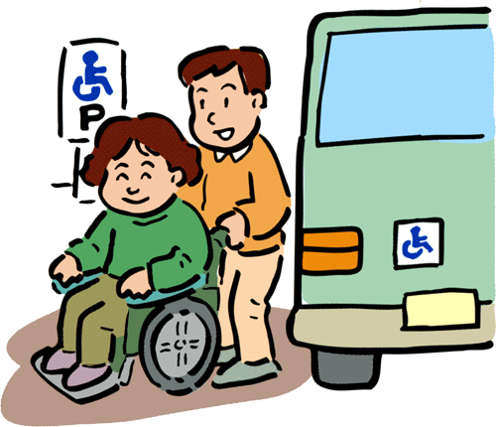
Q３．「福祉・介護職員処遇改善加算」の目的は？
A3．福祉・介護職員の安定的な処遇改善を図るための環境整備とともに、福祉・介護職員の
賃金改善に充てることを目的に創設された加算です。
▶加算を取得した事業者は、福祉・介護職員の研修機会の確保や雇用管理の改善などとともに、
加算の算定額に相当する賃金改善を実施する必要があります。
▶事業者は都道府県などに加算の届出をした上で、加算請求は国保連に行う必要があります。
支払の委託を受けた国保連は事業者に加算（報酬）を支払い、事業者は福祉・介護職員に
賃金の改善を行います。
＜加算の届出の流れ＞
①加算届出
都道府県 または 市町村
事業者
②加算請求
支払の委託
③加算支払
国保連
④賃金の改善
福祉・介護職員
＜従前の福祉 ・介護職員処遇改善加算Ⅰを算定している場合＞
平成27年４月１日から導入される加算Ⅰを算定すると、月額１万２千円相当、福祉・介護
職員の方の賃金が上がり、これまでよりも福祉・介護職員の方の賃金を増やすことができます。
◆加算Ⅰの算定には、キャリアパス要件①、②の両方と職場環境等要件（旧定量的要件）のうち、平成27
年４月１日から実施する処遇改善の取組（予定）の記載が必要です。
◆算定の申請には、福祉・介護職員の処遇改善計画書と就業規則・給与規程などの必要書類を、都道府県
知事などへ届け出る必要があります。
＜福祉・介護職員処遇改善加算をまだ算定していない場合＞
加算の取得によって、これまでよりも介護職員の方への賃金を増やすことができます。
あなたの事業所が算定要件を満たしているかどうか確認してみてください。
◆加算の算定要件の確認と算定申請には、福祉・介護職員処遇改善計画書と、就業規則・
給与規程などの必要書類を、都道府県知事などへ届け出る必要があります。
詳しくは各自治体の障害福祉の担当部署にお問い合わせください。
お問い合わせ先：
各自治体ごとに適宜記載し、ご活用ください

